Slide 1

5
4
4
مراجعة
الدرس 16
الدرس 15
الدرس 14
الدرس 13

Slide 2






أيقونات توجيهية
توجيهات الأستاذ(ة)
تعيين تلميذ للإجابة
المرور بين الصفوف
عرض فيديو
المرور للشريحة الموالية بعد عرض الفيديو
العمل في ثنائيات

Slide 3

برمجة الأسبوع الرابع
(ة)خاص بالأستاذ
الدرس 14
الدرس 13
قياس الزمن (2)
قياس الزمن (1)
الدرس 16
الدرس 1
الدرس 15
حل مسائل من خطوتين
فصل الملايين: قراءة وكتابة
قياس الزمن (3)
مراجعة
مراجعة وتثبيت دروس الأسبوع

Slide 4
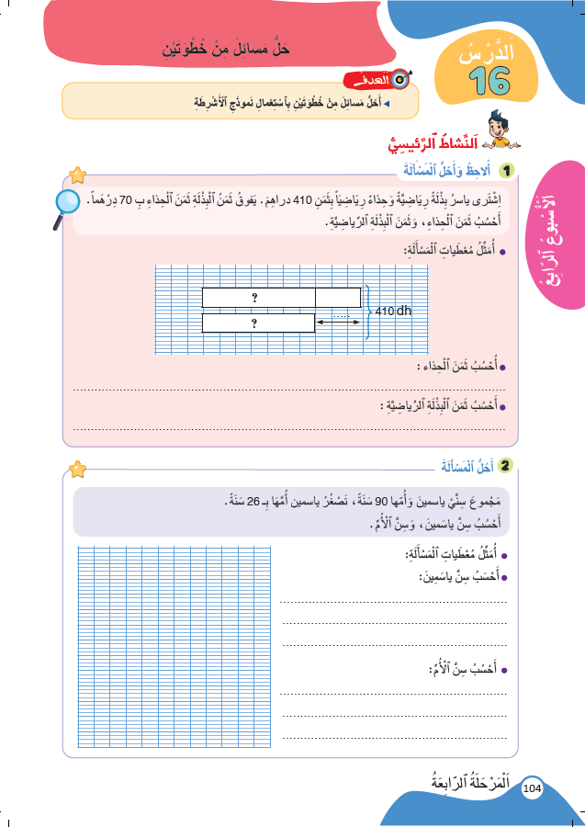
درس اليوم
(ة)خاص بالأستاذ
حل مسائل من خطوتين

Slide 5

(ة)خاص بالأستاذ
مراحل الدرس
افتتاح الدرس
1
نمذجة
2
ممارسة موجهة
3
ممارسة مستقلة
4
اختتام الدرس
5

Slide 6
(ة)خاص بالأستاذ
عند نهاية الدرس
على الأقل 80% من المتعلمين سيكونون قادرين على:
حل مسائل من خطوتين

Slide 7




مرحباً سنتابع درسا جديدا

Slide 8

(ة)خاص بالأستاذ
افتتاح الدرس
1
تصحيح الواجبات المنزلية
الحساب الذهني

Slide 9

1
صححوا. لديكم دقيقة واحدة
7h 25 min
7 h 45 min
الحافلة رقم 2 ستستغرق وقتا أقل.

Slide 10

(ة)خاص بالأستاذ

Slide 11

سنبدأ بالحساب الذهني. خذوا كراسات الحساب الذهني صفحة 21.

Slide 12
عرض فيديو الحساب الذهني

Slide 13

صححوا
9
11
6
9
2
7

Slide 14
(ة)خاص بالأستاذ
نمذجة
2
أحل مسألة من خطوتين

Slide 15


الآن سنتعلم كيف نحل مسألة من خطوتين

Slide 16
عرض فيديو النمذجة

Slide 17

من يذكرنا بما تعلمناه؟
أَتَذَكَّرُ لِحُلِّ مَسْأَلَةِ مِنْ خُطْوَتَيْنِ:
1: أَقْرَأُ الْمَسْأَلَةَ وَأَتَخَيَّلُها؛
2: أُمَثِّلُ الْمَسْأَلَةَ بِاسْتِعْمالِ نَموذَجِ الْأَشْرِطَةِ؛
3: أَسْتَنْتِجُ مُتَساوِياتِ الْحَلِّ.
4: أَكْتُبُ عِباراتِ الْحَلِّ.

Slide 18
(ة)خاص بالأستاذ
الممارسة الموجهة 1
ممارسة موجهة
3
3
3
النشاط 1
النشاط 2

Slide 19

خذوا ألواحكم.

Slide 20
ماذا نفعل في الخطوة الأولى؟
أكتب
4
أستنتج
3
أمثل
2
أقرأ المسألة
1
قَطَعَتْ حافِلَةٌ مَسافَةَ 840 كيلومِتْراً بَيْنَ مَدينَتَيْنِ في مَرْحَلَتَيْنِ. قَطَعَ في الْمَرْحَلَةِ الأولى أَكْثَرَ مِمَّا قَطَعَهُ في الْمَرْحَلَةِ الثّانِيَةِ بِ 370 كيلومِتْراً.
ما الْمَسافَةُ الَّتي قَطَعَتْها الْحافِلَةُ في الْمَرْحَلَةِ الأولى؟
ما الْمَسافَةُ الَّتي قَطَعَتْها الْحافِلَةُ في الْمَرْحَلَةِ الثّانِيَةِ؟

Slide 21
من يقول لنا ما هي معطيات المسألة؟
أكتب
4
أستنتج
3
أمثل
2
أقرأ المسألة
1
قَطَعَتْ حافِلَةٌ مَسافَةَ 840 كيلومِتْراً بَيْنَ مَدينَتَيْنِ في مَرْحَلَتَيْنِ. قَطَعَ في الْمَرْحَلَةِ الأولى أَكْثَرَ مِمَّا قَطَعَهُ في الْمَرْحَلَةِ الثّانِيَةِ بِ 370 كيلومِتْراً.
ما الْمَسافَةُ الَّتي قَطَعَتْها الْحافِلَةُ في الْمَرْحَلَةِ الأولى؟
ما الْمَسافَةُ الَّتي قَطَعَتْها الْحافِلَةُ في الْمَرْحَلَةِ الثّانِيَةِ؟

Slide 22
نصحح
أكتب
4
أستنتج
3
أمثل
2
أقرأ المسألة
1
قَطَعَتْ حافِلَةٌ مَسافَةَ 840 كيلومِتْراً بَيْنَ مَدينَتَيْنِ في مَرْحَلَتَيْنِ. قَطَعَ في الْمَرْحَلَةِ الأولى أَكْثَرَ مِمَّا قَطَعَهُ في الْمَرْحَلَةِ الثّانِيَةِ بِ 370 كيلومِتْراً.
ما الْمَسافَةُ الَّتي قَطَعَتْها الْحافِلَةُ في الْمَرْحَلَةِ الأولى؟
ما الْمَسافَةُ الَّتي قَطَعَتْها الْحافِلَةُ في الْمَرْحَلَةِ الثّانِيَةِ؟

Slide 23
ماذا نفعل في الخطوة الثانية؟
أكتب
4
أستنتج
3
أمثل
2
أقرأ المسألة
1
قَطَعَتْ حافِلَةٌ مَسافَةَ 840 كيلومِتْراً بَيْنَ مَدينَتَيْنِ في مَرْحَلَتَيْنِ. قَطَعَ في الْمَرْحَلَةِ الأولى أَكْثَرَ مِمَّا قَطَعَهُ في الْمَرْحَلَةِ الثّانِيَةِ بِ 370 كيلومِتْراً.
ما الْمَسافَةُ الَّتي قَطَعَتْها الْحافِلَةُ في الْمَرْحَلَةِ الأولى؟
ما الْمَسافَةُ الَّتي قَطَعَتْها الْحافِلَةُ في الْمَرْحَلَةِ الثّانِيَةِ؟

Slide 24
على الألواح ارسموا التمثيل المناسب للوضعية
أكتب
4
أستنتج
3
أمثل
2
أقرأ المسألة
1
قَطَعَتْ حافِلَةٌ مَسافَةَ 840 كيلومِتْراً بَيْنَ مَدينَتَيْنِ في مَرْحَلَتَيْنِ. قَطَعَ في الْمَرْحَلَةِ الأولى أَكْثَرَ مِمَّا قَطَعَهُ في الْمَرْحَلَةِ الثّانِيَةِ بِ 370 كيلومِتْراً.
ما الْمَسافَةُ الَّتي قَطَعَتْها الْحافِلَةُ في الْمَرْحَلَةِ الأولى؟
ما الْمَسافَةُ الَّتي قَطَعَتْها الْحافِلَةُ في الْمَرْحَلَةِ الثّانِيَةِ؟

Slide 25
ارفعوا الألواح

Slide 26
نصحح.
أكتب
4
أستنتج
3
أمثل
2
أقرأ المسألة
1
قَطَعَتْ حافِلَةٌ مَسافَةَ 840 كيلومِتْراً بَيْنَ مَدينَتَيْنِ في مَرْحَلَتَيْنِ. قَطَعَ في الْمَرْحَلَةِ الأولى أَكْثَرَ مِمَّا قَطَعَهُ في الْمَرْحَلَةِ الثّانِيَةِ بِ 370 كيلومِتْراً.
ما الْمَسافَةُ الَّتي قَطَعَتْها الْحافِلَةُ في الْمَرْحَلَةِ الأولى؟
ما الْمَسافَةُ الَّتي قَطَعَتْها الْحافِلَةُ في الْمَرْحَلَةِ الثّانِيَةِ؟
مرحلة 1
؟
840
مرحلة 2
؟
370
Notes:
Le gabarit de houssam se dessine puis se duplique en double et glisse en haut pour former celui de farid puis s’écrit farid

Slide 27
ماذا نفعل في الخطوة الثالثة؟
أكتب
4
أستنتج
3
أمثل
2
أقرأ المسألة
1
قَطَعَتْ حافِلَةٌ مَسافَةَ 840 كيلومِتْراً بَيْنَ مَدينَتَيْنِ في مَرْحَلَتَيْنِ. قَطَعَ في الْمَرْحَلَةِ الأولى أَكْثَرَ مِمَّا قَطَعَهُ في الْمَرْحَلَةِ الثّانِيَةِ بِ 370 كيلومِتْراً.
ما الْمَسافَةُ الَّتي قَطَعَتْها الْحافِلَةُ في الْمَرْحَلَةِ الأولى؟
ما الْمَسافَةُ الَّتي قَطَعَتْها الْحافِلَةُ في الْمَرْحَلَةِ الثّانِيَةِ؟
1- الْمَسافَةُ الَّتي قَطَعَتْها الْحافِلَةُ في الْمَرْحَلَةِ الأولى:
مرحلة 1
؟
840
مرحلة 2
؟
370

Slide 28
على الألواح، اكتبوا متساوية الحل
أكتب
4
أستنتج
3
أمثل
2
أقرأ المسألة
1
قَطَعَتْ حافِلَةٌ مَسافَةَ 840 كيلومِتْراً بَيْنَ مَدينَتَيْنِ في مَرْحَلَتَيْنِ. قَطَعَ في الْمَرْحَلَةِ الأولى أَكْثَرَ مِمَّا قَطَعَهُ في الْمَرْحَلَةِ الثّانِيَةِ بِ 370 كيلومِتْراً.
ما الْمَسافَةُ الَّتي قَطَعَتْها الْحافِلَةُ في الْمَرْحَلَةِ الأولى؟
ما الْمَسافَةُ الَّتي قَطَعَتْها الْحافِلَةُ في الْمَرْحَلَةِ الثّانِيَةِ؟
1- الْمَسافَةُ الَّتي قَطَعَتْها الْحافِلَةُ في الْمَرْحَلَةِ الأولى:
مرحلة 1
؟
840
مرحلة 2
؟
370

Slide 29
ارفعوا الألواح

Slide 30
نصحح. من يشرح لنا كيف ملأ الجدول
أكتب
4
أستنتج
3
أمثل
2
أقرأ المسألة
1
قَطَعَتْ حافِلَةٌ مَسافَةَ 840 كيلومِتْراً بَيْنَ مَدينَتَيْنِ في مَرْحَلَتَيْنِ. قَطَعَ في الْمَرْحَلَةِ الأولى أَكْثَرَ مِمَّا قَطَعَهُ في الْمَرْحَلَةِ الثّانِيَةِ بِ 370 كيلومِتْراً.
ما الْمَسافَةُ الَّتي قَطَعَتْها الْحافِلَةُ في الْمَرْحَلَةِ الأولى؟
ما الْمَسافَةُ الَّتي قَطَعَتْها الْحافِلَةُ في الْمَرْحَلَةِ الثّانِيَةِ؟
1- الْمَسافَةُ الَّتي قَطَعَتْها الْحافِلَةُ في الْمَرْحَلَةِ الأولى:
مرحلة 1
؟
840
مرحلة 2
؟
370
(840 + 370) ÷ 2 = 605 km

Slide 31
ماذا نفعل في الخطوة الرابعة؟
أكتب
4
أستنتج
3
أمثل
2
أقرأ المسألة
1
قَطَعَتْ حافِلَةٌ مَسافَةَ 840 كيلومِتْراً بَيْنَ مَدينَتَيْنِ في مَرْحَلَتَيْنِ. قَطَعَ في الْمَرْحَلَةِ الأولى أَكْثَرَ مِمَّا قَطَعَهُ في الْمَرْحَلَةِ الثّانِيَةِ بِ 370 كيلومِتْراً.
ما الْمَسافَةُ الَّتي قَطَعَتْها الْحافِلَةُ في الْمَرْحَلَةِ الأولى؟
ما الْمَسافَةُ الَّتي قَطَعَتْها الْحافِلَةُ في الْمَرْحَلَةِ الثّانِيَةِ؟
1- الْمَسافَةُ الَّتي قَطَعَتْها الْحافِلَةُ في الْمَرْحَلَةِ الأولى:
مرحلة 1
؟
840
مرحلة 2
؟
370
(840 + 370) ÷ 2 = 605 km
الْمَسافَةُ الَّتي قَطَعَتْها الْحافِلَةُ في الْمَرْحَلَةِ الأولى: هي 605 km

Slide 32
على الألواح، اكتبوا متساوية الحل لحساب المسافة المقطوعة في المرحلة 2
أكتب
4
أستنتج
3
أمثل
2
أقرأ المسألة
1
قَطَعَتْ حافِلَةٌ مَسافَةَ 840 كيلومِتْراً بَيْنَ مَدينَتَيْنِ في مَرْحَلَتَيْنِ. قَطَعَ في الْمَرْحَلَةِ الأولى أَكْثَرَ مِمَّا قَطَعَهُ في الْمَرْحَلَةِ الثّانِيَةِ بِ 370 كيلومِتْراً.
ما الْمَسافَةُ الَّتي قَطَعَتْها الْحافِلَةُ في الْمَرْحَلَةِ الأولى؟
ما الْمَسافَةُ الَّتي قَطَعَتْها الْحافِلَةُ في الْمَرْحَلَةِ الثّانِيَةِ؟
1- الْمَسافَةُ الَّتي قَطَعَتْها الْحافِلَةُ في الْمَرْحَلَةِ الأولى:
مرحلة 1
؟
840
مرحلة 2
؟
370
(840 + 370) ÷ 2 = 605 km
الْمَسافَةُ الَّتي قَطَعَتْها الْحافِلَةُ في الْمَرْحَلَةِ الأولى: هي 605 km
2- الْمَسافَةُ الَّتي قَطَعَتْها الْحافِلَةُ في الْمَرْحَلَةِ الثانية:

Slide 33
ارفعوا الألواح

Slide 34
نصحح.
أكتب
4
أستنتج
3
أمثل
2
أقرأ المسألة
1
قَطَعَتْ حافِلَةٌ مَسافَةَ 840 كيلومِتْراً بَيْنَ مَدينَتَيْنِ في مَرْحَلَتَيْنِ. قَطَعَ في الْمَرْحَلَةِ الأولى أَكْثَرَ مِمَّا قَطَعَهُ في الْمَرْحَلَةِ الثّانِيَةِ بِ 370 كيلومِتْراً.
ما الْمَسافَةُ الَّتي قَطَعَتْها الْحافِلَةُ في الْمَرْحَلَةِ الأولى؟
ما الْمَسافَةُ الَّتي قَطَعَتْها الْحافِلَةُ في الْمَرْحَلَةِ الثّانِيَةِ؟
1- الْمَسافَةُ الَّتي قَطَعَتْها الْحافِلَةُ في الْمَرْحَلَةِ الأولى:
مرحلة 1
؟
840
مرحلة 2
؟
370
(840 + 370) ÷ 2 = 605 km
الْمَسافَةُ الَّتي قَطَعَتْها الْحافِلَةُ في الْمَرْحَلَةِ الأولى: هي 605 km
2- الْمَسافَةُ الَّتي قَطَعَتْها الْحافِلَةُ في الْمَرْحَلَةِ الثانية:
605 – 370 = 235 km
الْمَسافَةُ الَّتي قَطَعَتْها الْحافِلَةُ في الْمَرْحَلَةِ الثانية: هي 235 km

Slide 35
(ة)خاص بالأستاذ
الممارسة الموجهة 1
ممارسة موجهة
3
3
3
النشاط 1
النشاط 2

Slide 36
الآن خذوا كراساتكم الصفحة النشاط 1 صفحة 104

Slide 37
الآن؛ ستشتغلون في ثنائيات
كل واحد يقارن إنجازه مع إنجاز زميله. تأكدوا أنكم اتبعتم الخطوات بشكل سليم.
أَتَذَكَّرُ لِحُلِّ مَسْأَلَةِ مِنْ خُطْوَتَيْنِ:
1: أَقْرَأُ الْمَسْأَلَةَ وَأَتَخَيَّلُها؛
2: أُمَثِّلُ الْمَسْأَلَةَ بِاسْتِعْمالِ نَموذَجِ الْأَشْرِطَةِ؛
3: أَسْتَنْتِجُ مُتَساوِياتِ الْحَلِّ.
4: أَكْتُبُ عِباراتِ الْحَلِّ.

Slide 38
صححوا
البذلة
الحذاء
70
(410 - 70) ÷ 2 = 170 Dh
170 + 70 = 240 Dh

Slide 39
(ة)خاص بالأستاذ
ممارسة مستقلة
4
أنجز بمفردي

Slide 40
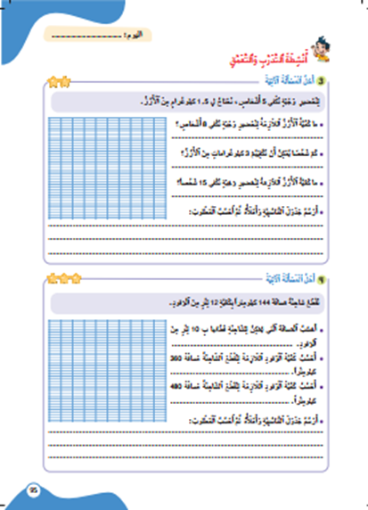
خذوا الكراسات صفحة 95 وأنجزوا النشاط 3. لديكم 5 دقائق
سأمر بين الصفوف لأقدم المساعدة إليكم وأدون ملاحظاتي في كراساتكم
5

Slide 41
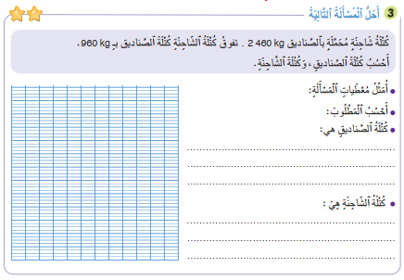
صححوا على كراساتكم
كتلة الشاحنة
؟
(2460 - 960)÷2= 750 kg
960
2460
كتلة الصناديق
؟
كتلة الصناديق: 750 كيلوغراما
750 + 960 = 1710 kg
كتلة الشاحنة: 1710 كيلوغراما

Slide 42
انتبهوا جيدا! في المنزل، ستنجزون الأنشطة المتبقية على كراساتكم :
في الحصة القادمة سأختار أحدكم لتصحيح النشاط.

Slide 43
إلى اللقاء. في الحصة القادمة، سنقوم بتصحيح الأنشطة المنجزة في المنزل.

Slide 44


بناء على إنجازات المتعلمين خلال الممارسة المستقلة

